Slide 1
Comment augmenter l’attractivité du quartier de la gare
ECG
3GCM1

Slide 2
Introduction
Classe de 3ieme ECG
Questionnaire en ligne sur l’attractivité de la gare
^{275 étudiants ont été sondés:}
→ 4ième – 1ière, classes de BTS
^{→ âgés de 15-23 ans}
→ 156 participantes et 119 participants
Propositions de solutions en se basant sur les résultats les plus importants du questionnaire

Slide 3
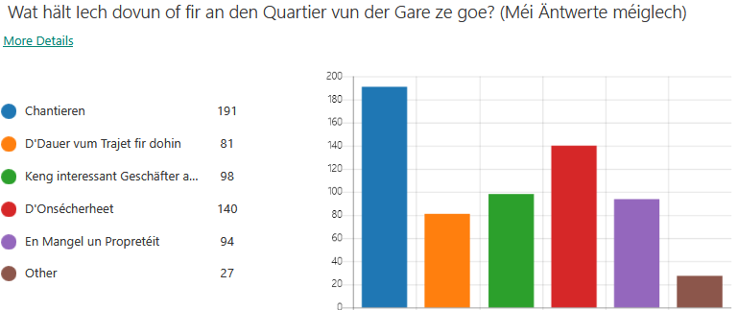
Attractivité réduite du quartier de la gare

Slide 4
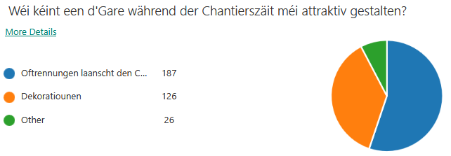
Augmenter l’attractivité du quartier pendant la durée du chantier
Un nombre important de gens souhaiterait une
décoration plus attirante pour améliorer le côté
visuel du quartier de la gare.
Solutions proposées:
Utiliser l’espace pour promouvoir l’art et ses artistes
Projections sur les séparations de chantier, sculptures, dessin des membres de l’UE, etc.
Animations (ex. dance hiphop, break dance, etc.)
Utiliser plus de couleurs et de lumière pour rendre le quartier plus attirant
Food truck festival

Slide 5
Augmenter l’attractivité du quartier pendant la durée du chantier
Solutions alternatives: Limiter les perturbations liées au chantier
Transformer le quartier de la gare en zone piétonne pendant la
durée du chantier, circulation de bus et accès aux parkings autorisés
Dans les quartiers non résidentiels: possibilité de continuer les
travaux pendant la nuit

Slide 6
Souhaits des jeunes pour 2020
Augmentation de la sécurité
Un deuxième point qui a majoritairement été considéré comme important était la question
concernant la sécurité personnelle au quartier de la gare

Slide 7
Sentiment d’insécurité
Solutions proposées:
Plus de présence de policiers, avant tout pendant le weekend
Renforcement de la présence policière en des endroits ressentis comme particulièrement dangereux (« hot spots »)
Contrôles plus stricts
Présence des éclairages dans les avenues entre des bâtiments
Plus des caméras de surveillance un niveau plus avancé (technologie de pointe)

Slide 8
Propreté
Un manque de propreté figure comme une des raisons
principales pour ne pas fréquenter le quartier de la gare.
Solutions proposées:
Plus de poubelles de toutes sortes (bleues, brunes, noires)
Lancer une campagne d’information pour montrer aux
gens l’importance de trier ses déchets
Pénalités plus sévères en cas de non-respect

Slide 9
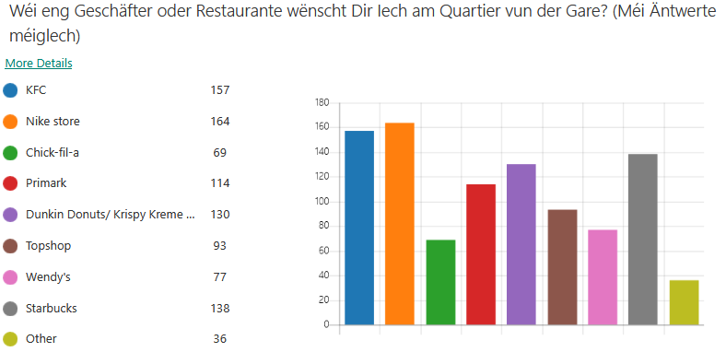
Autres magasins et/ou restaurants
Un certain nombre de participants pense que le quartier de la gare deviendra plus attirant en incorporant
d’autres magasins et restaurants.
Propositions des sondés
DM
KFC
Primark
Taco Bell

